Slide 1
Православные храмы Санкт-Петербурга
Какие храмы есть в Петербурге?
Какие храмы есть в твоем районе?
Как ты полагаешь, почему в Петербурге было много православных храмов?

Slide 2
Можно ли назвать петербургские храмы памятниками православной культуры?
Во что верят православные, кого и что почитают?
Как устроен храм, где в нем вход, алтарь, что такое иконостас?
Какие службы, таинства совершаются в храме?
Как надо вести себя в храме?
Какие православные праздники ты знаешь?

Slide 3
Петербургские храмы
По православной традиции петербургские храмы называются в честь святого, или чудотворной иконы, или религиозного праздника.
Давайте разберемся в честь кого или чего названы храмы?

Slide 4
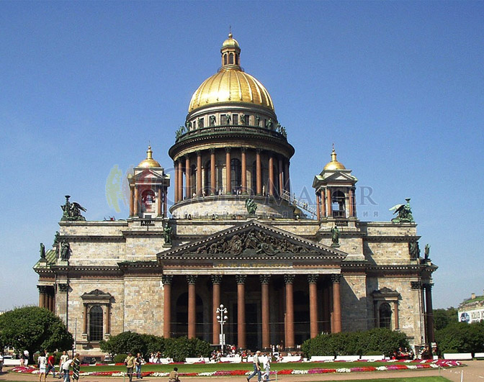
Исаакиевский собор
Освящён во имя преподобного Исаакия Далматского, почитаемого Петром I святого, так как император родился в день его памяти — 30 мая по юлианскому календарю.

Slide 5
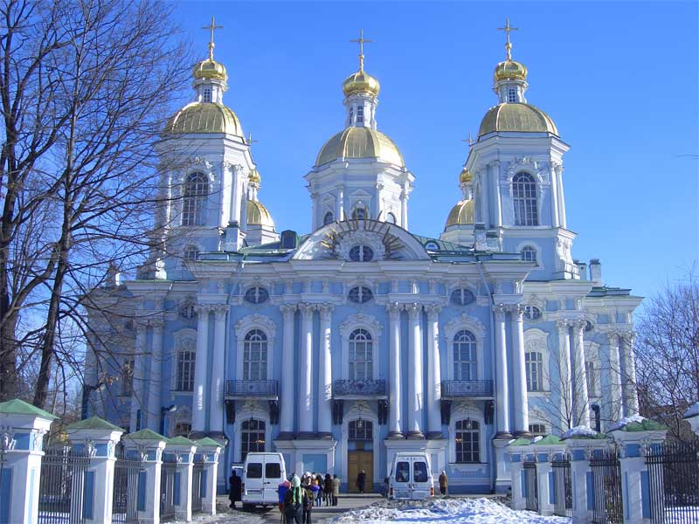
Никольский (морской) собор
(Морской собор Святителя Николая Чудотворца и Богоявления) — первый морской собор, традиционно осуществлявший духовное попечение над моряками русского флота. Николай покровитель моряков, детей и купцов. Посвятил жизнь христианству. В одном из путешествий в Александрию воскресил моряка, сорвавшегося с корабельной оснастки и разбившегося насмерть.

Slide 6
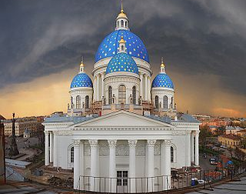
Троице-Измайловский собор
Собор Святой Живоначальной Троицы Лейб-Гвардии Измайловского полка.

Slide 7
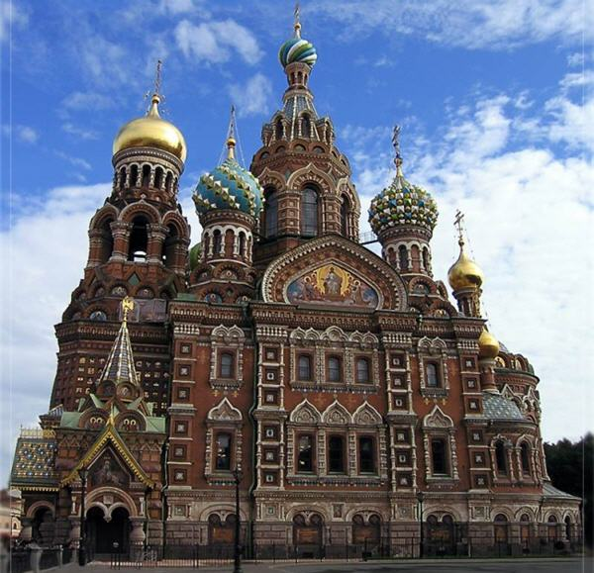
Храм Воскресения Христова на Крови
Сооружён в память того, что на этом месте 1 [13] марта 1881 года в результате покушения был смертельно ранен император Александр II (выражение на крови указывает на кровь царя). Храм был сооружён как памятник царю-мученику на средства, собранные по всей России[1].

Slide 8
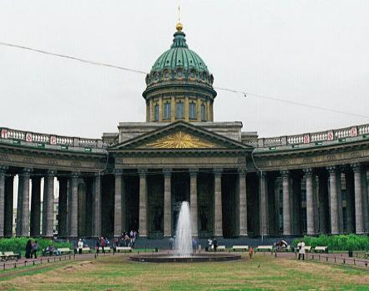
Казанский собор
Построен для хранения чтимого списка чудотворной иконы Божией Матери Казанской. После Отечественной войны 1812 года приобрел значение памятника русской воинской славы. В 1813 году здесь был похоронен полководец М. И. Кутузов и помещены ключи от взятых городов и другие военные трофеи.

Slide 9
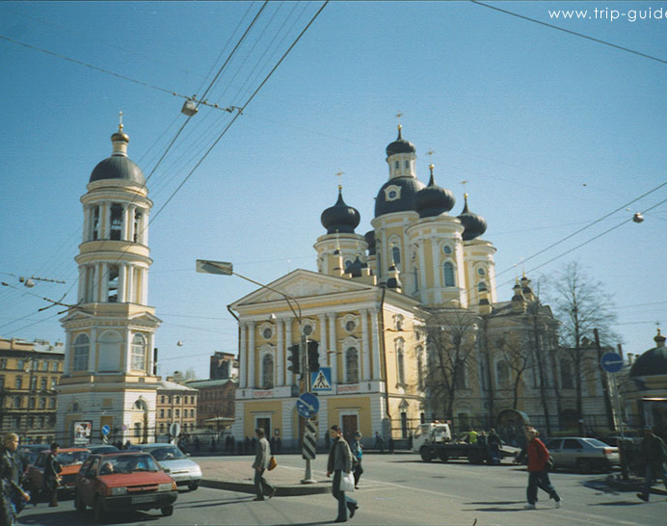
Владимирская церковь
Посвящён Владимирской иконе Божией Матери, одной из самых почитаемых на Руси икон.

Slide 10
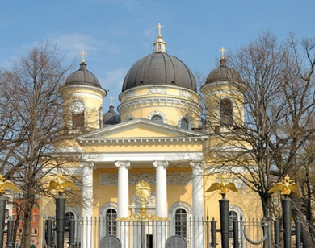
Спасо-Преображенский собор
Собор Преображения Господня всей гвардии. Возведён по повелению императрицы Елизаветы в память о восшествии императрицы на престол с помощью солдат и офицеров лейб-гвардейского Преображенского полка

